Slide 1

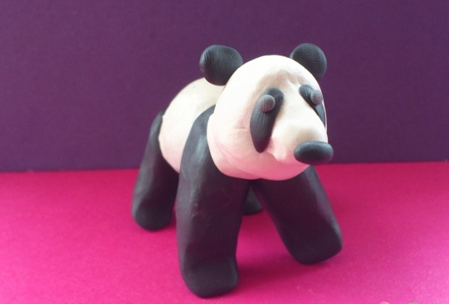
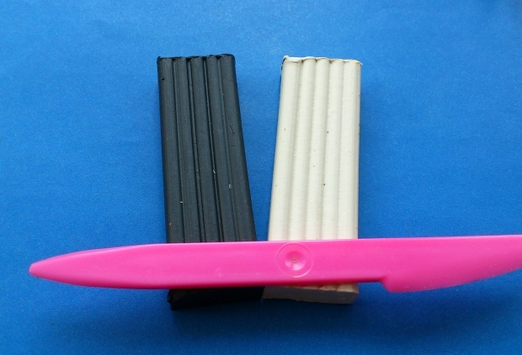
ПАНДА

Slide 2
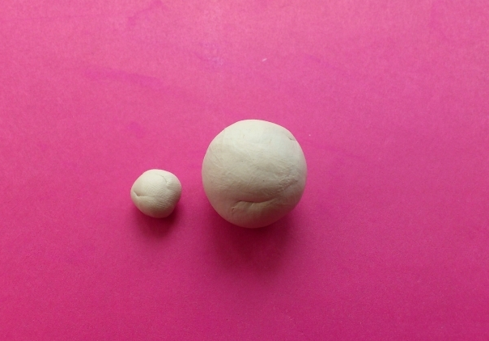
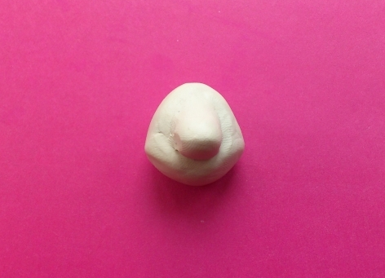
1.
2.
  1. Скачай дві кільки різного розміру.
  2. Маленьку кульку приліпи до більшої, сформуй мордочку і ніс панди.

Slide 3
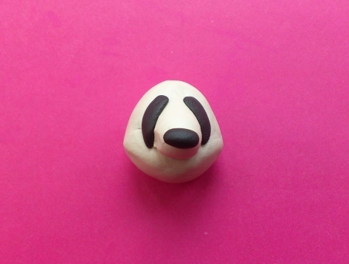
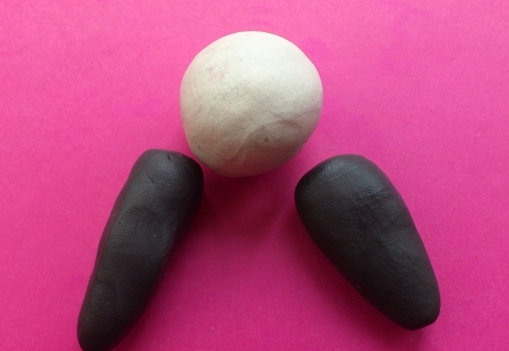
3.
  3. Зі шматочків чорного пластиліну зроби кінчик носа та плями для очей.
  4. Скачай велику білу кульку і дві чорні трубочки —тулуб та передні лапи.
4.

Slide 4
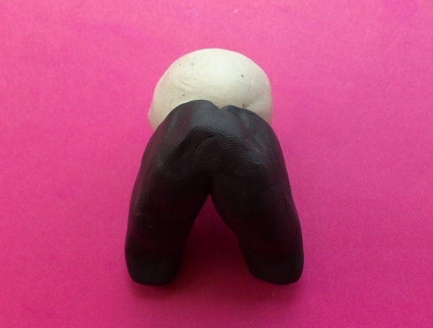
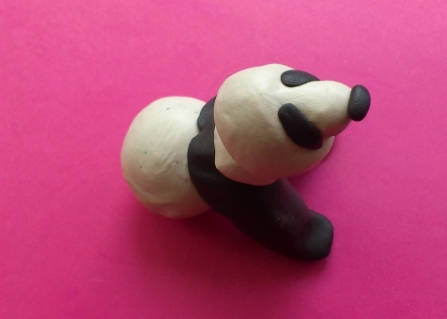
5.
6.
  5. З’єднай між собою лапи та приклей їх до білої кульки.
  6. Приклей до тулуба голову, додавши трохи білого пластиліну (шию).

Slide 5
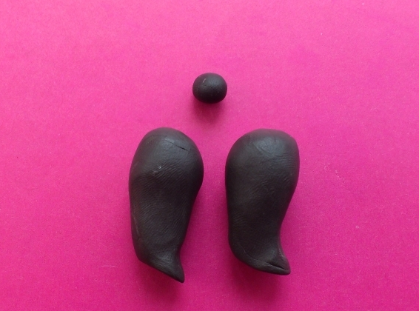
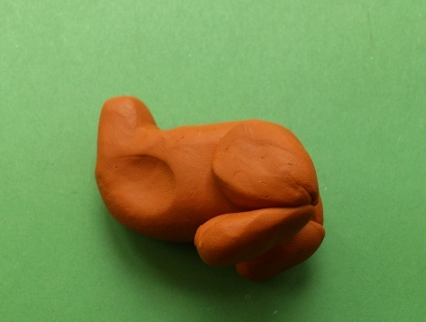
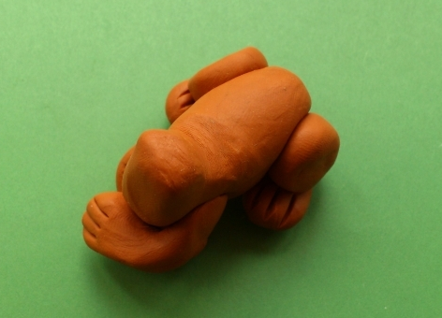
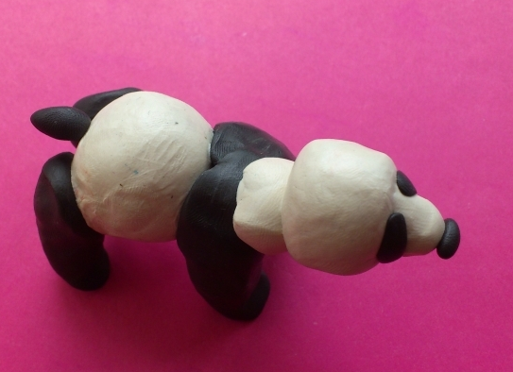
  7. Із чорного пластиліну зліпи задні лапи та хвостик-кульку.
  8. З’єднай із тулубом задні лапи та хвіст.
7.
8.
  Надай фігурі виразного положення — посади або востав панду.

Slide 6
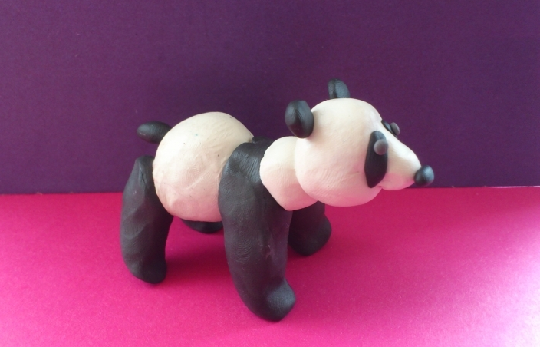
9.
  9. Приклей панді невеличкі чорні вушка, за бажанням уточни образ, наприклад, дай панді гілочку бамбука.
  За цим прикладом ти можеш створити й образ бурого ведмедя.

